Slide 1
Půlstoletí výroby polyolefinů
Chemické fórum Ústeckého kraje 2024
Polyolefins Production Unit
Most

Slide 2
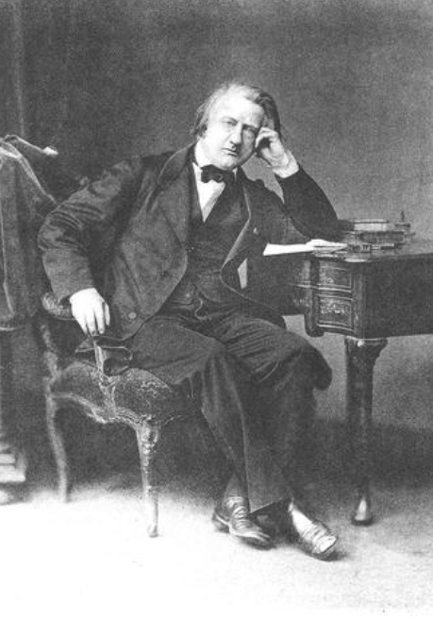
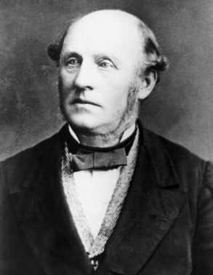
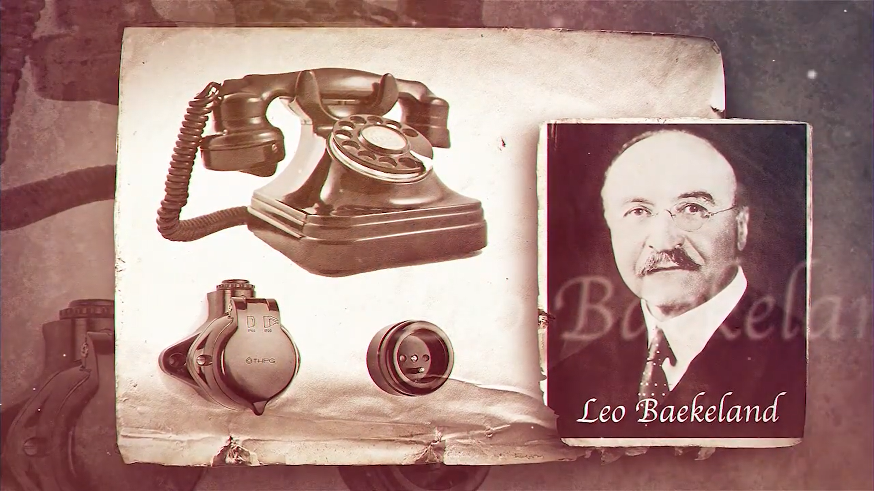
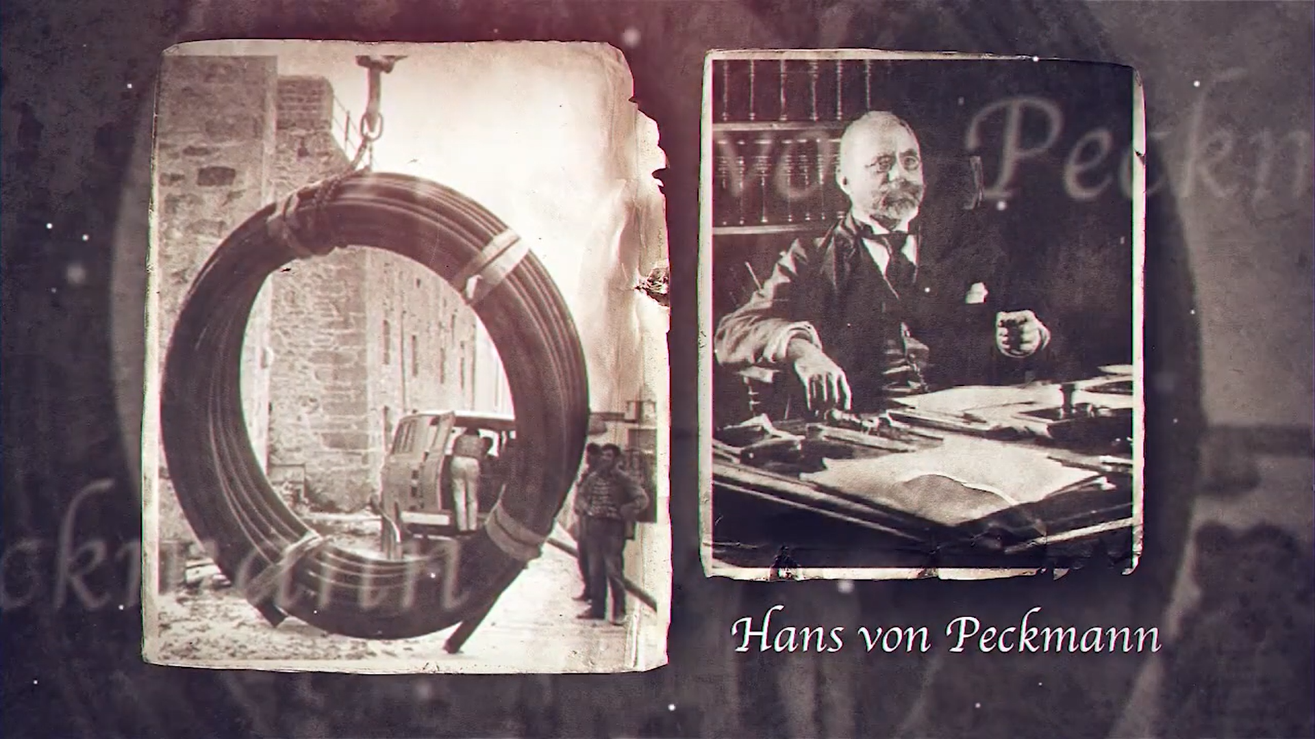
Henri Victor Regnault
Alexander Parkes
První plast vyrobil v roce 1835 Henri Victor Regnault při syntéze vinylchloridu a vypozoroval, že delším působením slunečního světla se tvoří bílý prášek (polyvinylchlorid, PVC). Pak následoval parkesin čili umělá slonovina, neboli celuloid, který připravil Angličan Alexander Parkes v roce 1856 jako tuhý zbytek po odpaření rozpouštědla z kolodia.
Prvním plně syntetickým plastem byl bakelit, který byl připraven Leo Baekelandem v roce 1909 (reaktoplast vznikající polykondenzací fenolu a formaldehydu).
První polyetylen (polyolefin) byl poprvé připraven Hansem von Peckmannem v roce 1898.

Slide 3
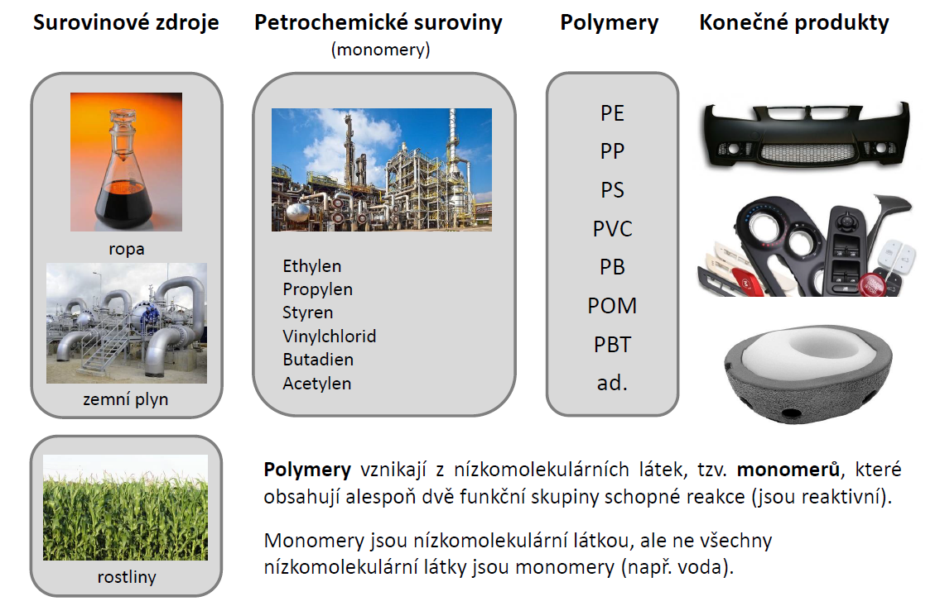
Definice polymerů (plastů)
Polymery jsou makromolekulární látky o molární hmotnosti M ≥ 10 000 g/mol.
V řetězci se mnohokrát opakuje základní konstituční jednotka „mer“.
Hlavním surovinovým zdrojem pro výrobu polymerů je v současnosti ropa.
Na petrochemické produkty se ji používá cca 8 %, zbylých 92 % se používá na rafinérské produkty.
Ročně se spotřebuje cca 4 mld. tun ropy. K výrobě plastů v Evropě se používá pouze 4 až 6 %.

Slide 4
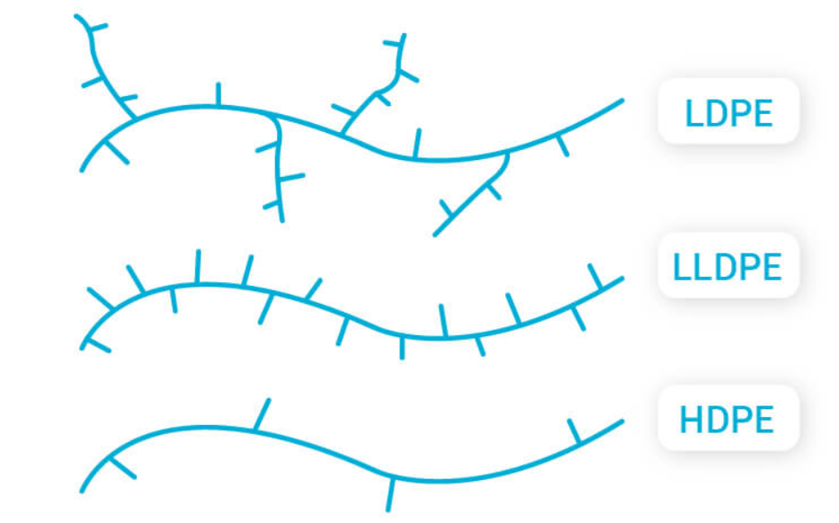
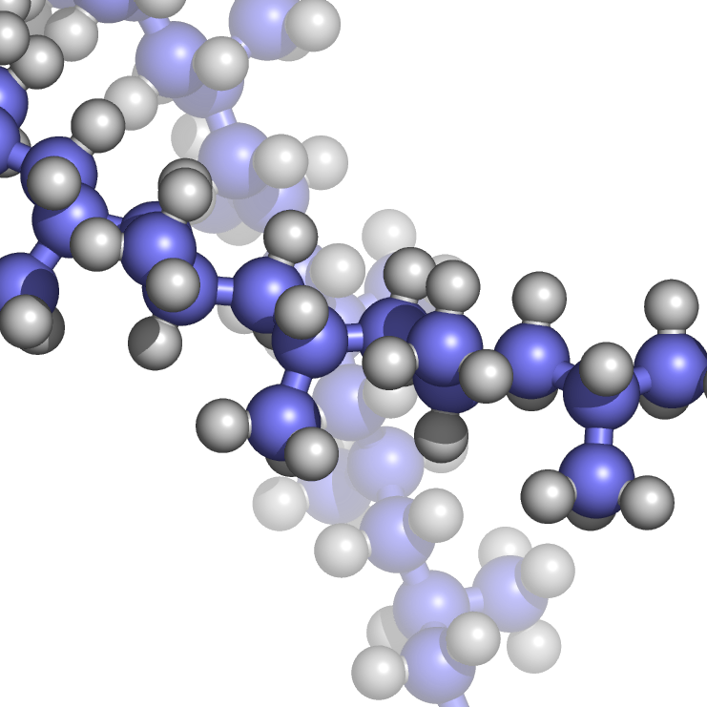
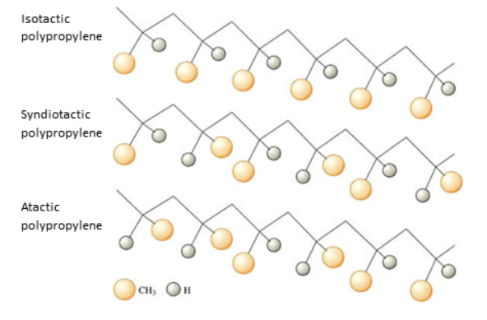
Co jsou polyolefiny?
Polyolefiny jsou skupinou polymerů, které se vyrábějí polymerací olefinů, což jsou jednoduché uhlovodíky obsahující jednu nebo více dvojných vazeb C=C.
Nejčastěji se polyolefiny vyrábějí z dvou základních monomerů:
etylenu a propylenu, produkty jsou polyetylen (PE) a polypropylen (PP)
PE a PP mají řadu výhod:
- vysoká odolnost vůči chemikáliím
nízká hmotnost
vynikající elektroizolační vlastnosti
minimální opotřebení, houževnatost, odolnost a pevnost
recyklovatelnost
zpracovatelnost
nízká cena
bezpečnost
… a to je činí populárními, hrají klíčovou roli v moderním průmyslu a každodenním životě, díky svým vynikajícím vlastnostem a širokému spektru aplikací.
PE
PP

Slide 5
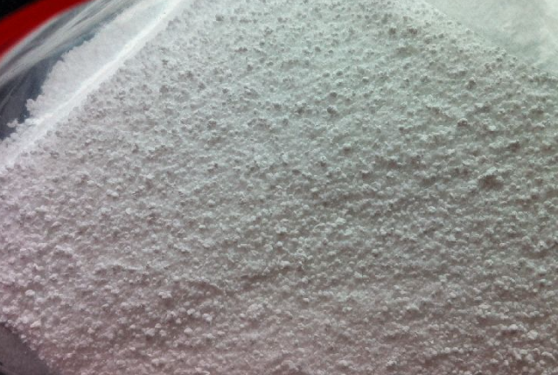
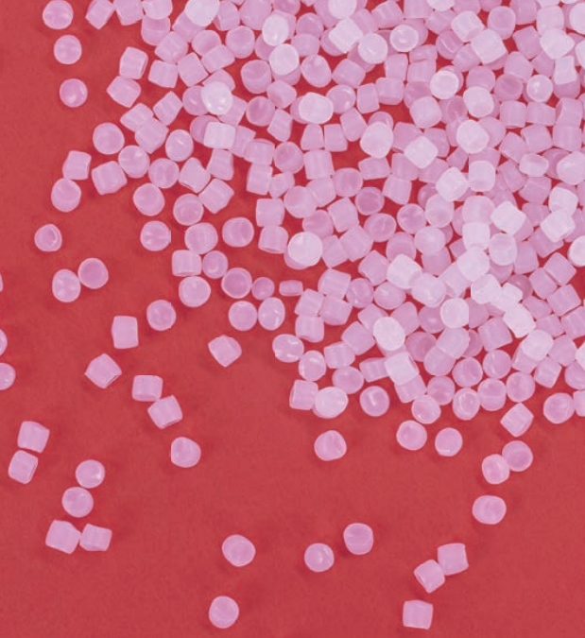
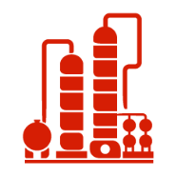
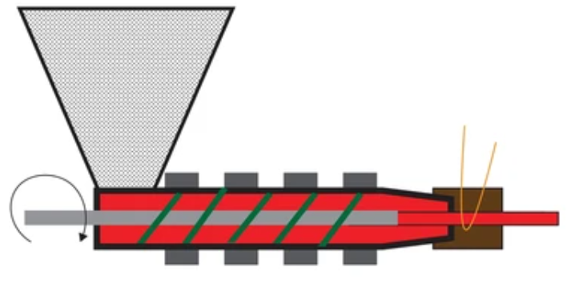
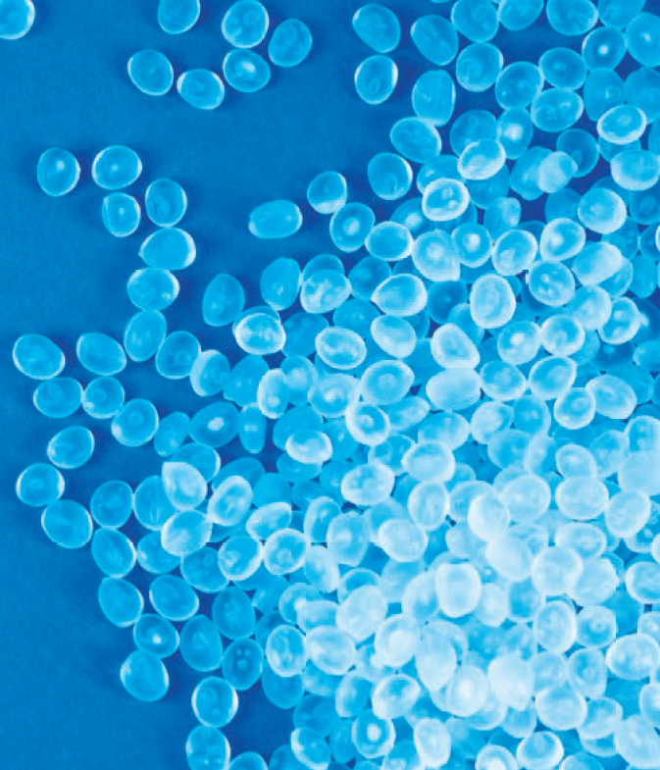
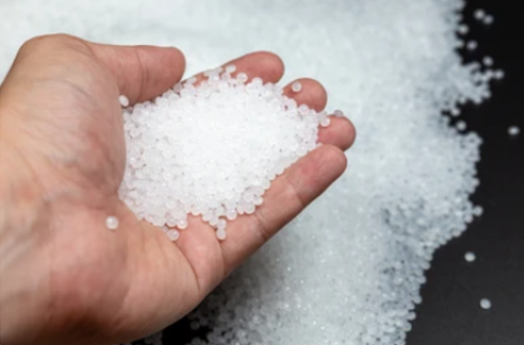
Co je potřeba pro výrobu polyolefinů?
Koordinační polymerizace alkenů – nízkoteplotní (75-100°C) a nízkotlaký proces (2-4 MPa) s využitím tzv. Ziegler-Natta katalyzátorů (na rozdíl od vysokotlakého a vysokoteplotního radikálového procesu).
Z prášku ke granulátu
Utility
pára (VT, ST, NT) , elektřina, chladicí voda, demivoda, zemní plyn
(pro aktivaci CrOx katalyzátorů, RTO), dusík, vzduch (procesní a instrumentační)
48 typů
Hlavní suroviny
monomery (etylen, propylen)
komonomery (etylen, 1-hexen, 1-buten)
isobutan
isopentan
polymerační katalyzátory
(ZN, titanové, chromové – 11 typů)
kokatalyzátory (např. TEAl)
modifikátory (
speciální plyny (O₂/N₂, CO – plyn pro zastavení reakce)
HDPE LITEN®
40 typů
PE2, PE3, PP2
Další suroviny
aditiva (práškové, NDB), saze, propylen, další organokovové a anorganické chemikálie, organické peroxidy
PP MOSTEN®

Slide 6

Významné milníky v historii výroby HDPE a PP v Litvínově
2019
Ukončen provoz výrobny PE1
2019
Spuštění nové polyetylenové jednotky PE3
2023
Akvizice společností REMAQ (mechanická recyklace)
2024
Zahájen provoz výrobny NDB (výroba bezprašných směsí)
2050
Uhlíková emisní neutralita
2018
ORLEN 100%
vlastníkem Unipetrolu
2016
Intenzifikace výrobny PP2 na současnou kapacitu
2013
Zahájení realizace projektu PE3, podpis licence
2009
Modernizace PP2 – druhá extruzní linka Farrel
2004
ORLEN majoritním vlastníkem Unipetrolu (4.6.2004)
2002
Zahájen provoz nové výrobny PE2
2002
Zahájen provoz nové výrobny PP2, ukončen provoz PP1
1939
Zahájení stavby rafinérie v Litvínově
1942
Zahájení
provozu rafinérie v Litvínově
1958
Založení společnosti Benzina
1970
Spuštění petrochemie
v Litvínově
1975
Spuštění
nové rafinérie
v Kralupech
1976
Uvedeny do provozu výrobny PE1 a PP1
1979
Spuštění do provozu EJ

Slide 7
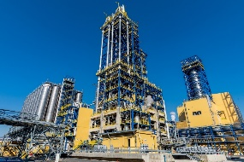
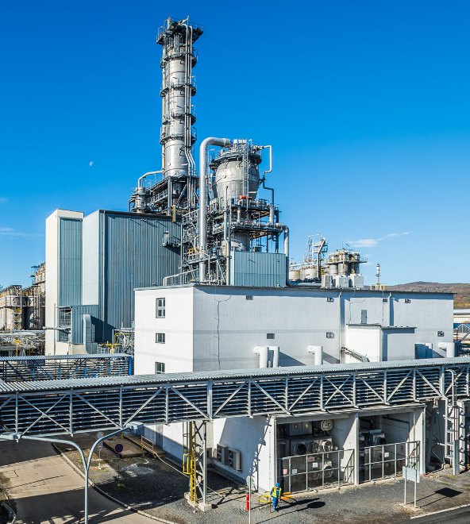
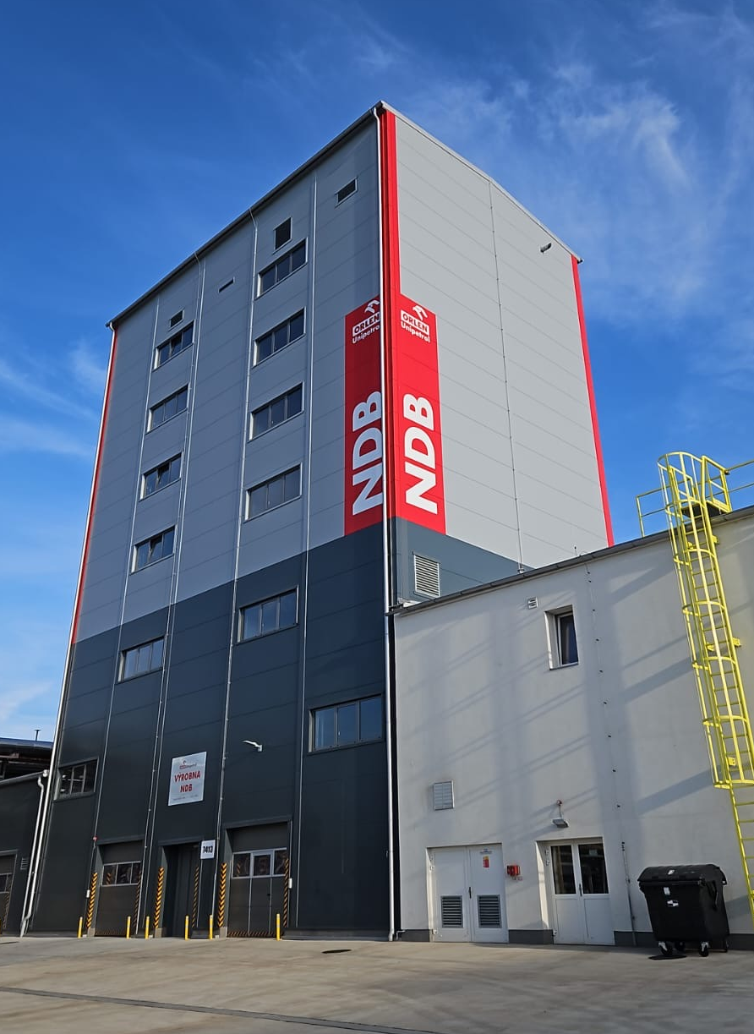
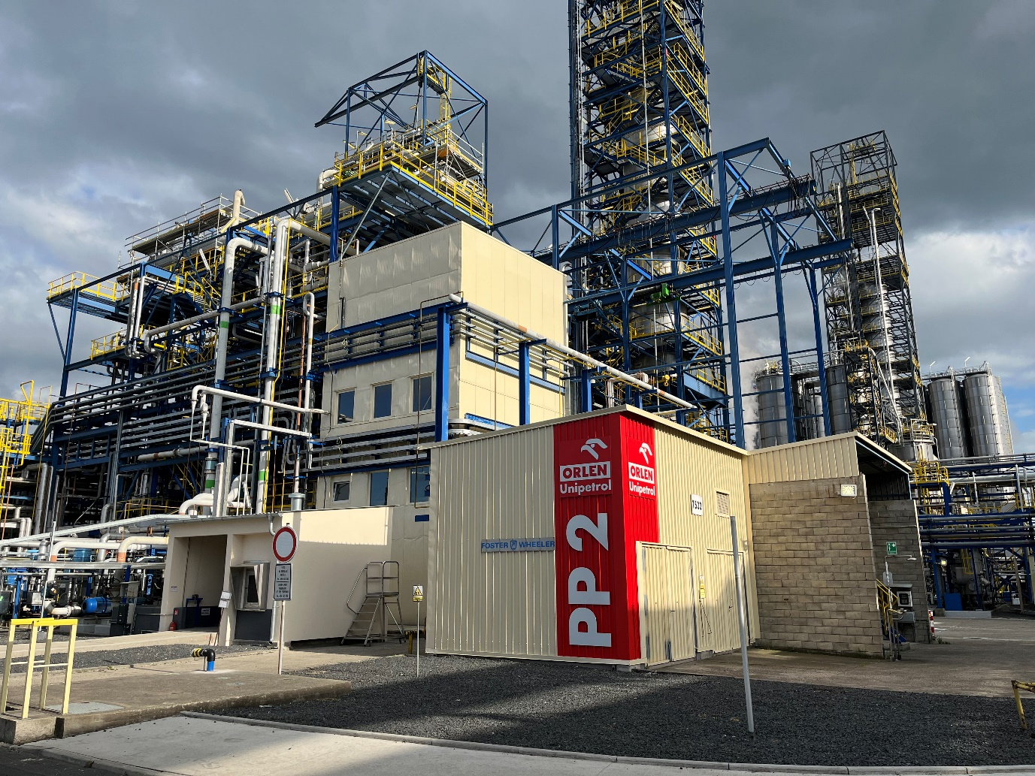
Současné dostupné technologie
POLYETYLEN 3
PE3
Licensor: INEOS
Technologie: slurry Innovene S
Uvedení do provozu: 2019
Výrobní kapacita (designová): 270 kTa
Výrobní kapacita (současná): 270 kTa
Extruzní linky: 2 (Coperion)
Modernizace: 0
Stav: v provozu
POLYETYLEN 2
PE2
Licensor: Univation
Technologie: plynofázní proces Unipol
Uvedení do provozu: 2002
Výrobní kapacita (designová): 200 kTa
Výrobní kapacita (současná): 200 kTa
Extruzní linky: 1 (Farrel)
Modernizace: 0
Stav: v provozu
POLYPROPYLEN 2
PP2
Licensor: BP Amoco / INEOS
Technologie: plynofázní proces BP Amoco
Uvedení do provozu: 2002
Výrobní kapacita (designová): 250 kTa
Výrobní kapacita (současná): 300 kTa
350 kTa (homopolymery)
Extruzní linky: 2 (Farrel)
Modernizace: 2
Stav: v provozu
NO DUST BLEND
NDB
Technologie: Kahl/Coperion
Uvedení do provozu: 2024
Výrobní kapacita (designová): 3 kTa
Výrobní kapacita (současná): 3 kTa
Peletizéry: 2 (Kahl)
Modernizace: 0
Stav: v provozu

Slide 8
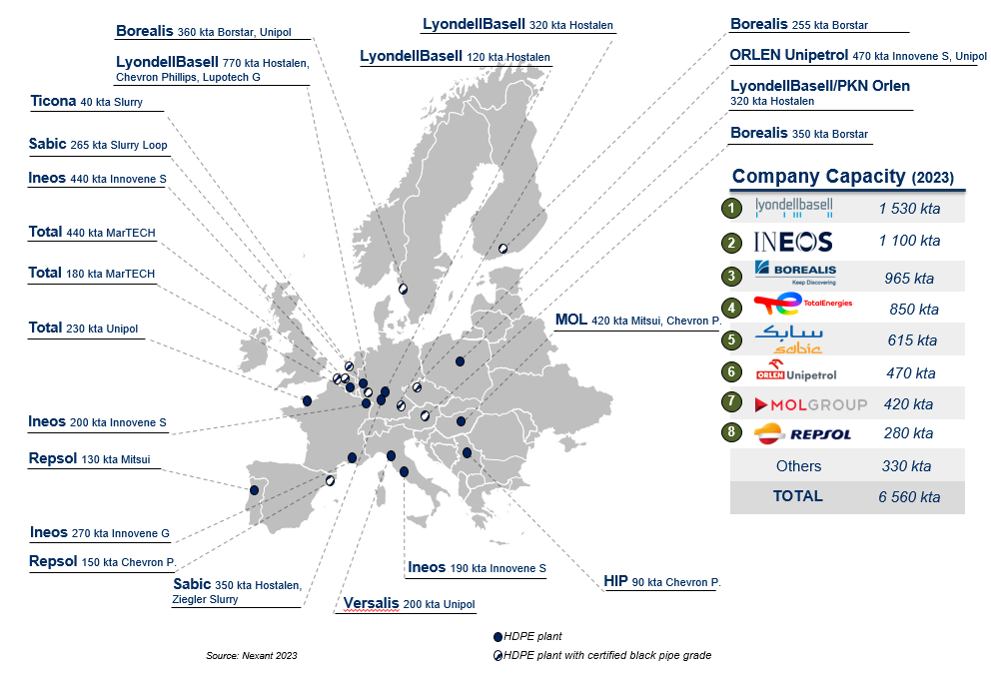
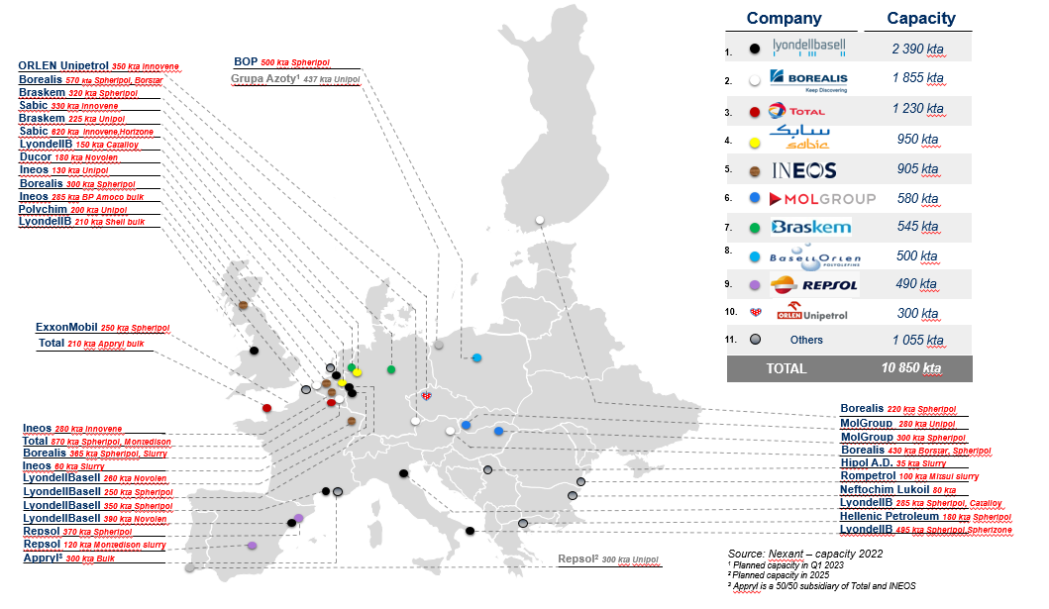
Víte, že…
V novodobé historii (od roku 2002) bylo k 1.1.2024 vyrobeno 8 500 000 t HDPE na výrobnách PE2 a PE3 a o měsíc dříve (7.12.2023) výrobna PP2 vyrobila 7 500 000 t PP.
PE2 vyrábí v průměru 25 tun/h, PE3 ~ 34 tun/h a PP2 ~ 38 t/h, což řečí čísel znamená
100t / hodinu = 4 plné 25T cisterny HDPE a PP materiálů za 1 hodinu, které následně odjíždí k zákazníkům (popřípadě se vyráběný materiál skladuje v silech, v pytlích na paletách nebo IBC kontejnerech).
Od roku 1976 vzrostla celková kapacita výroby HDPE a PP trojnásobně - z 240 kt/ročně na 770 kt/ročně.
PP
HDPE

Slide 9
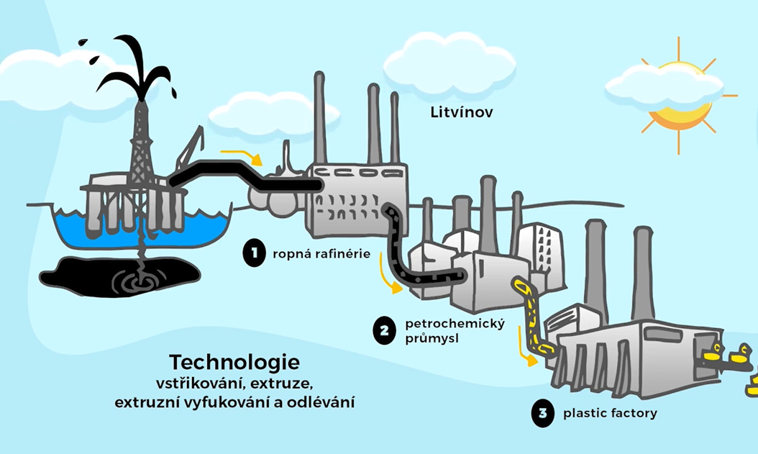
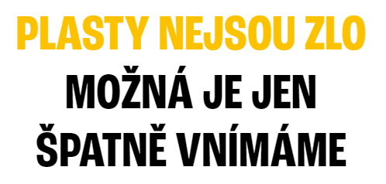

Slide 10
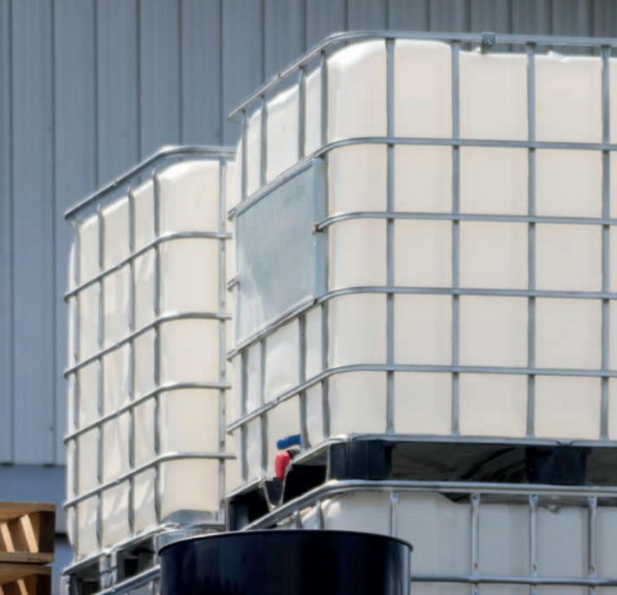
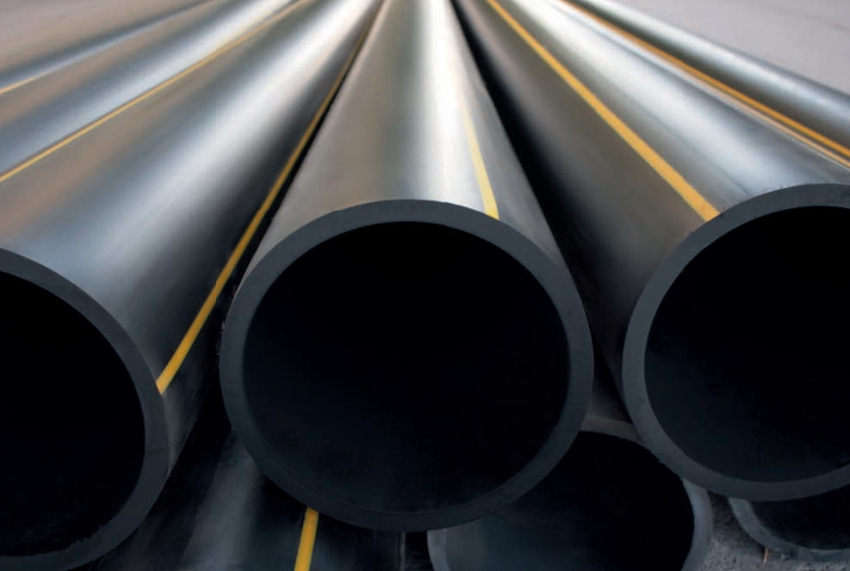
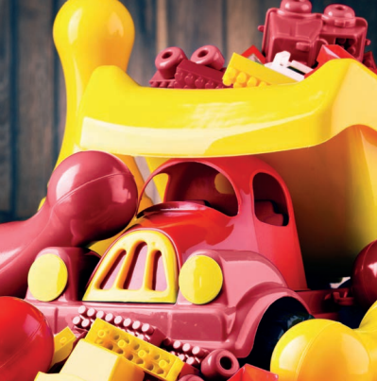
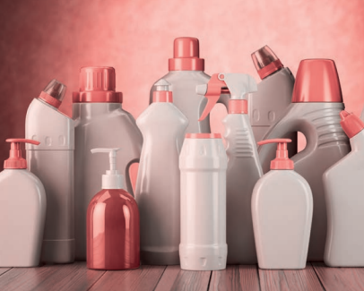
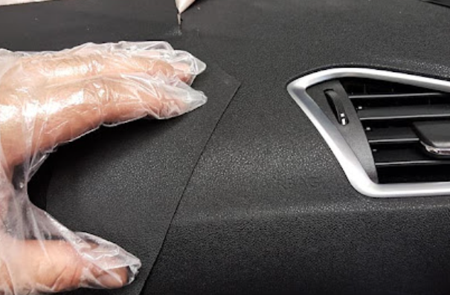
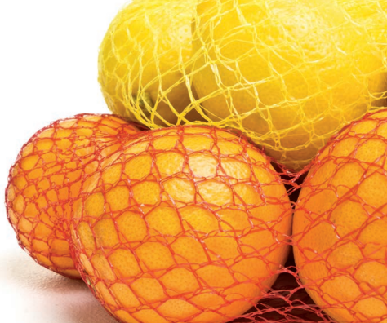
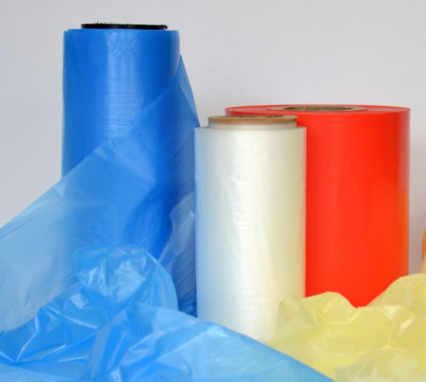
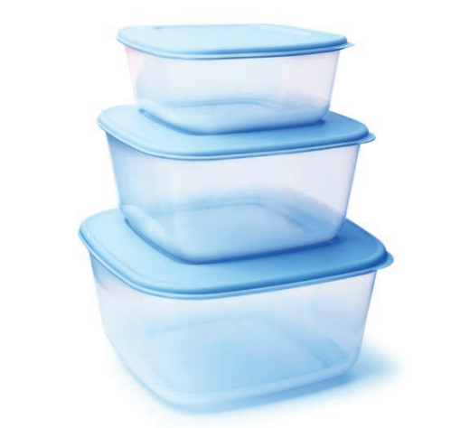
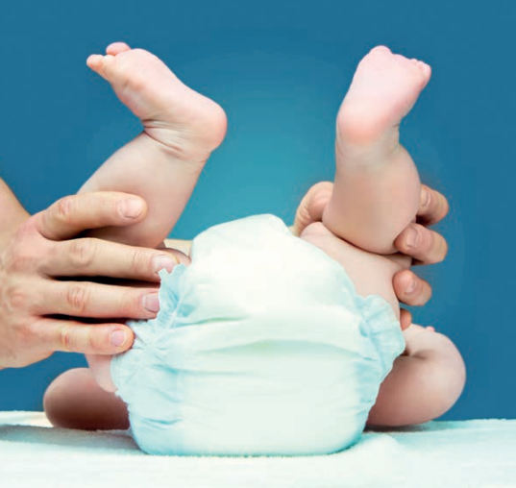
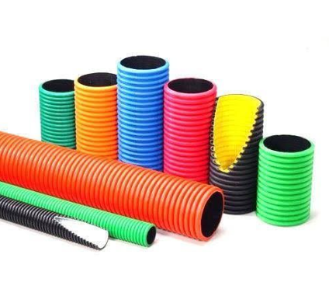

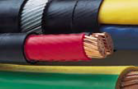
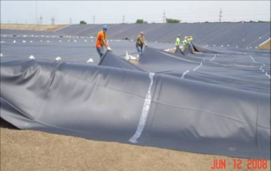
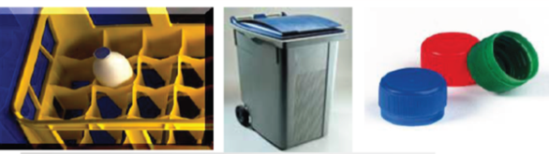
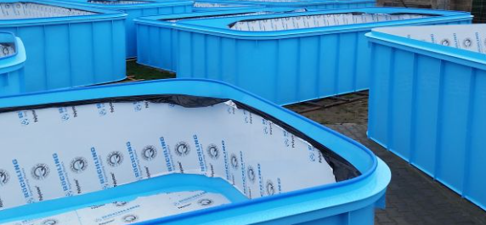
Žijeme v době plastové

Slide 11
Využití polyolefinů a ekologické aspekty
Polyolefiny se široce používají v různých odvětvích, včetně obalového průmyslu (kanystry, lahve, víčka, fólie, tašky), automobilového průmysl (interiérové komponenty), elektroniky (izolačních materiálů), textilního průmyslu (syntetické vlákna) nebo stavitelství (izolační materiály, desky a trubky).
Nicméně součástí ekologického povědomí je i výchova a informování veřejnosti o správném nakládání s plastovými odpady. Podpora recyklace, snížení jednorázových plastových produktů a rozvoj alternativních materiálů jsou úkoly, které leží na bedrech jak průmyslu, tak i vlády a vzdělávacích institucí.
Opětovné využití
PET (zálohování)
Přímé zapracování
PET, PE, PP, PS (mechanická recyklace)
Efektivní přepracování
Směsné plasty (chemická recyklace)
Energetické využití
TAP (spalovny, výroba cementu)
Řízená likvidace
Obtížně zpracovatelné (plasma)
Bezpečné ukládání
Nezpracovatelné (deponie)

Slide 12
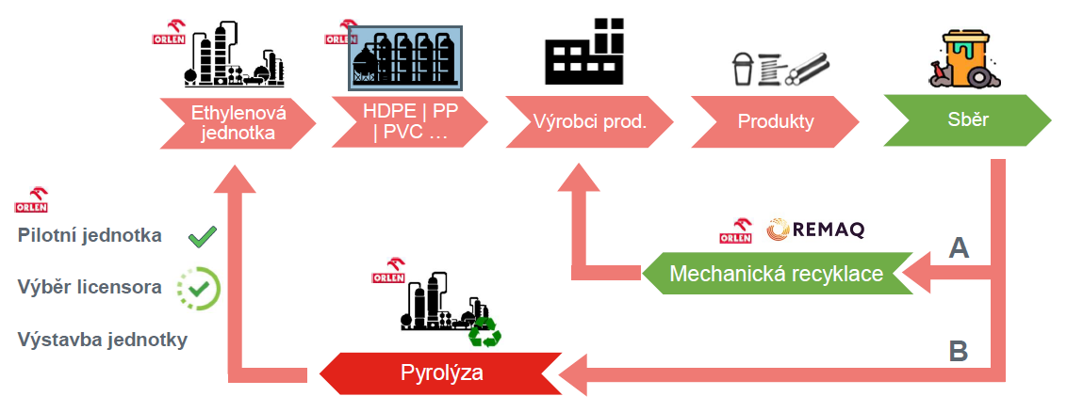
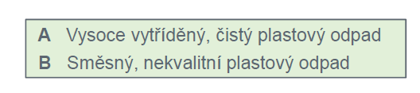
Recyklace odpadních plastů v Petrochemii
ENVITEN®
ENVILOOP®
Cirkulární ekonomika

Slide 13
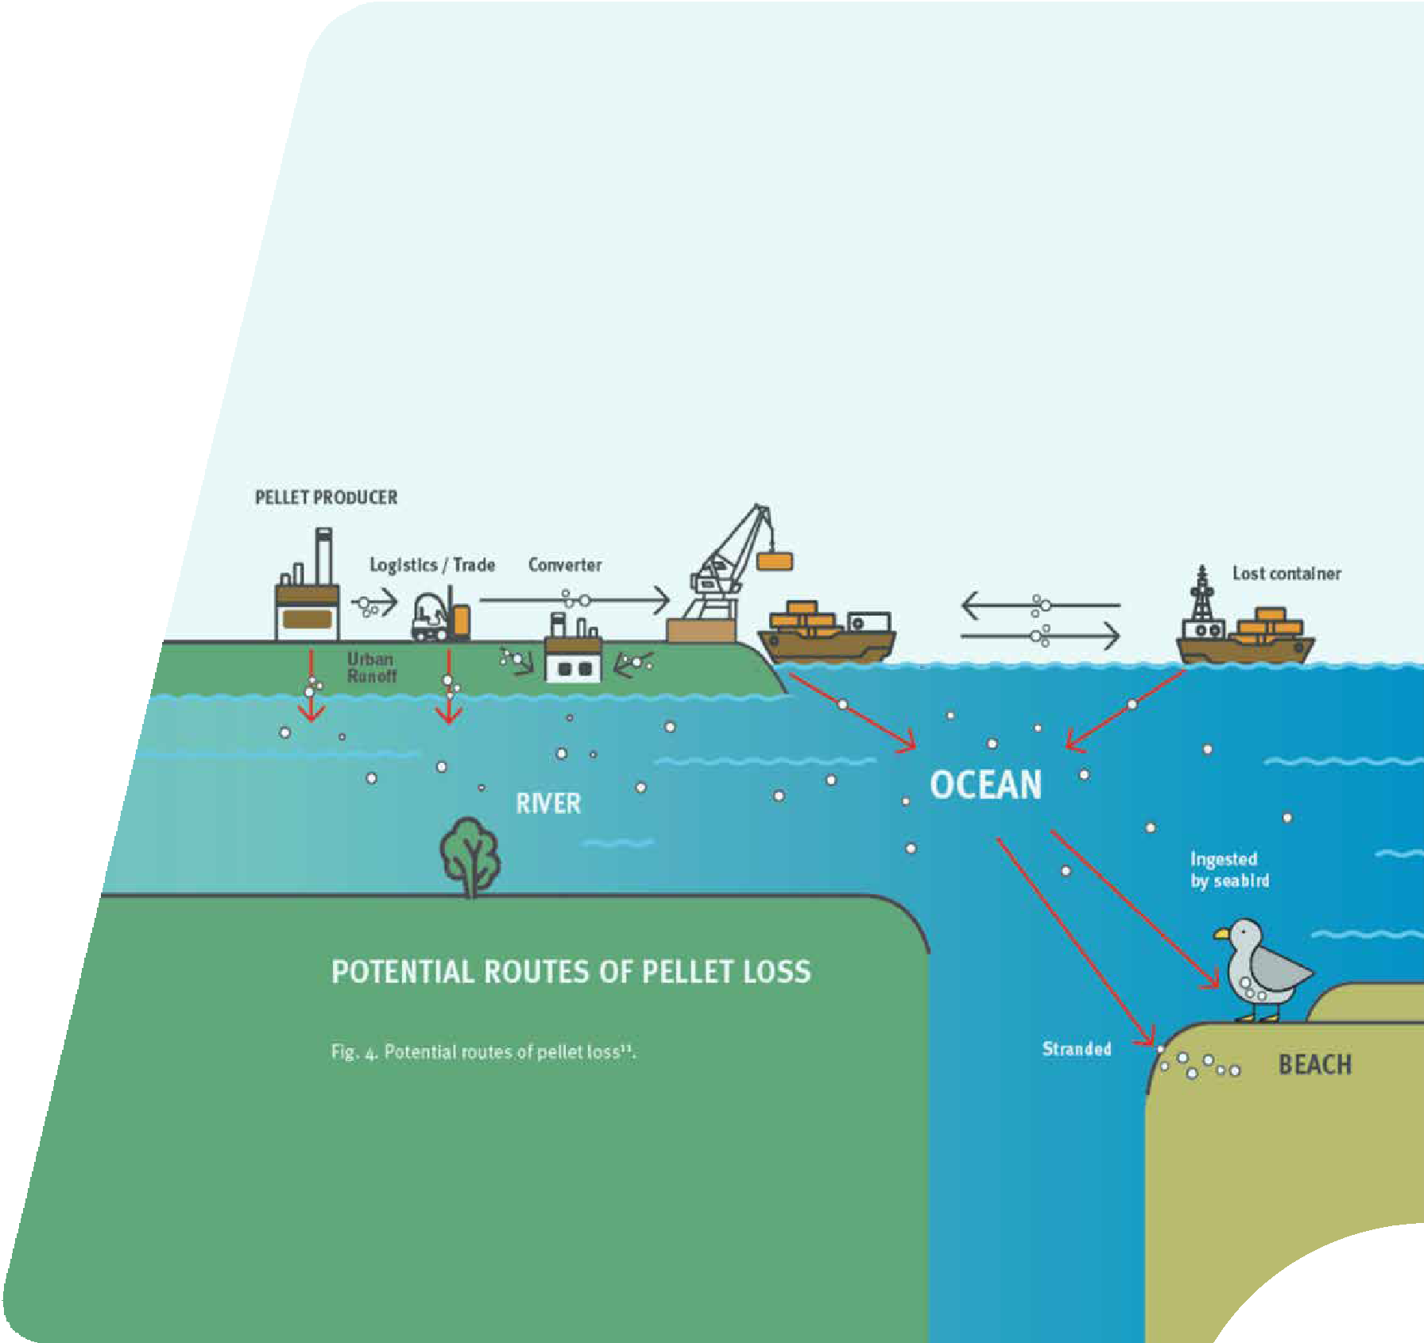

Operational Clean Sweep (OCS)
Mezinárodní program pro plastikářský průmysl – „Program nulové ztráty úniku plastů“
Reakce na nepříznivé účinky znečištění životního prostředí plasty a plastovými výrobky
Cíl: omezit a zabránit ztrátám úniku plastů všech velikostí do životního prostředí během celého výrobního procesu.
Evropským koordinátorem projektu je asociace Plastics Europe.
ORLEN Unipetrol se k závazku připojil v roce 2021
Jedná se o přijetí účinných opatření a kontrolních mechanismů pro prevenci úniku plastů v podobě pelet, prášku nebo prachu do životního prostředí.

Slide 14
Současnost a budoucnost (nejen) výroby polyolefinů
Současnými trendy jsou rostoucí poptávka po recyklovaných materiálech a udržitelných produktech/procesech, proto petrochemický segment v ORLEN Unipetrolu bude do budoucna investovat do nových technologií, bude zvyšovat podíl alternativních vstupních surovin a navyšovat výrobní kapacity.
Výzkum, vývoj a inovace
v oblasti aplikací polymerů
Spolupráce s akademickými a výzkumnými institucemi na vývoji nových polymerních materiálů, které najdou uplatnění v různých průmyslových odvětvích (včetně stavebního, automobilového a obalového průmyslu).
Podpora vzdělávání (základní, střední a vysoké školství)
Finanční podpora škol, rozvoj podpory talentů a integrace mladých talentovaných lidí prostřednictvím pracovních stáží, stipendií a mentorských programů = šíření nadšení pro chemii.
Digitální transformace (nejen) výroby
Implementace chytrých technologií a umělé inteligence v procesech výroby jako nástroj pro optimalizaci výrobních jednotek, zvyšování efektivity a hledání energetických úspor.
Rostoucí poptávka po ekologických produktech
Spotřebitelé stále více hledají produkty, které mají menší vliv na životní prostředí, což vyžaduje inovace v oblasti ekologických materiálů a šetrných výrobních procesů (pokroky v recyklačních procesech).
Péče o životní prostředí
Společenské ambice snížit dopady na životní prostředí (snižování emisí skleníkových plynů), snížení uhlíkové stopy ve výrobě (dekarbonizace)

Slide 15
Mgr. Ladislav Palovský
Ředitel výrobní jednotky Polyolefiny
Ladislav.Palovsky@orlenunipetrol.cz
+420 736 507 807

